Slide 1

Trent
캠핑용품 대여 거래 사이트
김승우 ㅣ 김동현 ㅣ 강소희ㅣ 오승찬 ㅣ 이동현ㅣ 홍수빈

Slide 2
CONTENTS
01. 프로젝트 소개
02. 프로젝트 기간
03. 프로젝트 핵심 기능
04. 개인 기여도
05. 프로젝트 성과

Slide 3

01. 프로젝트 소개
● 주제 선정 이유
● 개발 도구 및 환경
● ERD
● FLOW CHART

Slide 4


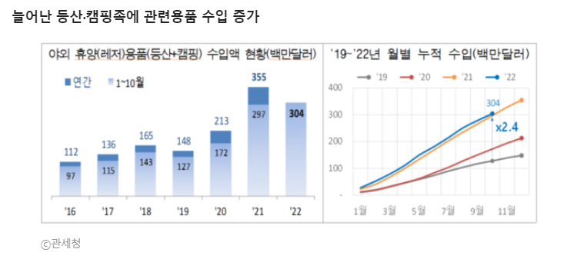
프로젝트 소개
주제 선정 이유
500만명
200만명
2016년 캠핑인구
증가
700만명
2021년 캠핑인구
1,900개
950개
2018년 캠핑장
증가
2,850개
2021년 캠핑장

Slide 5










프로젝트 소개
개발도구 및 환경
 | 버전
Spring Boot | 2.7.14
Oracle SQL Developer | 11g Enterprise Edition Release 11.2.0.1.0
Git bash | 2.42.0
Java | 11.0.18
Servlet JSP
MyBatis | 2.3.1
jQuery | 3.7.1
Apache Tomcat | 9.0.78
IntelliJ | 2023.2.1

Slide 6
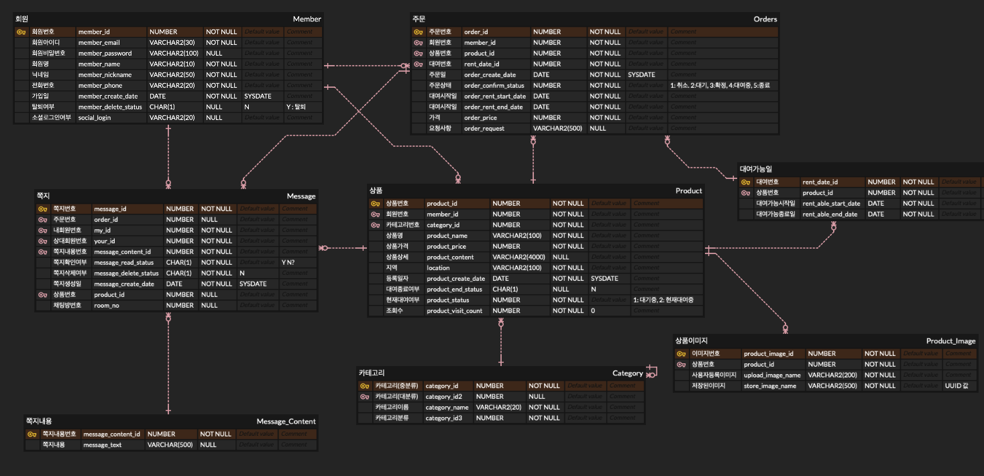
프로젝트 소개
ERD

Slide 7
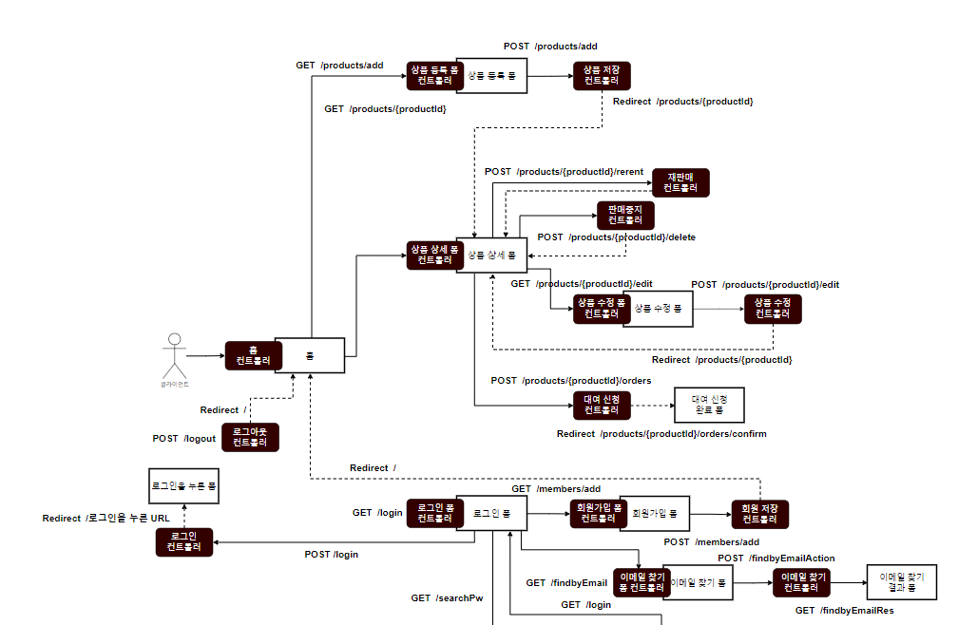
프로젝트 소개
FLOW CHART

Slide 8
02. 프로젝트 기간
● 진행기간

Slide 9
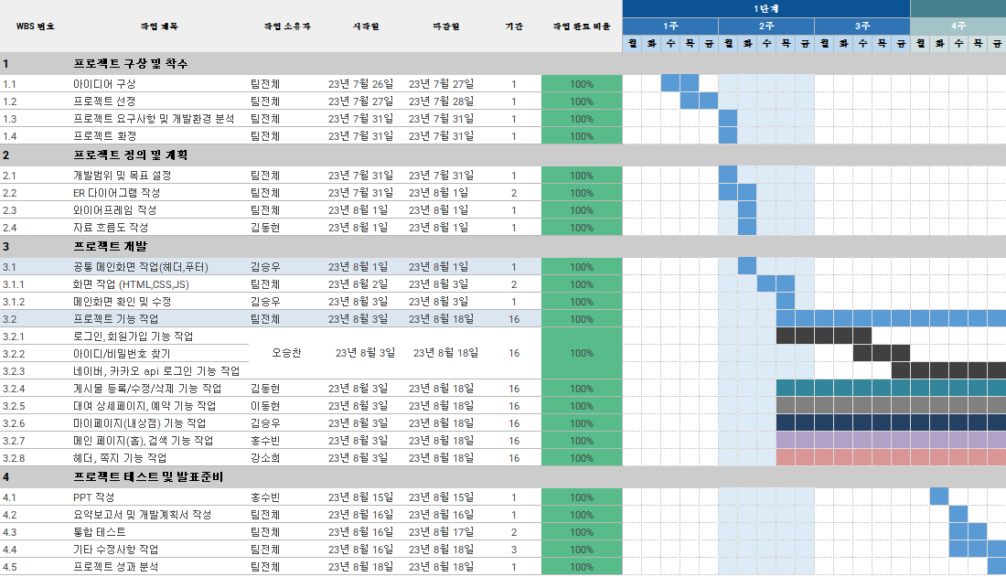
프로젝트 기간
프로젝트 진행기간 (7/26 ~ 8/18)

Slide 10
03. 프로젝트 핵심기능
● 핵심기능 및 페이지 소개

Slide 11
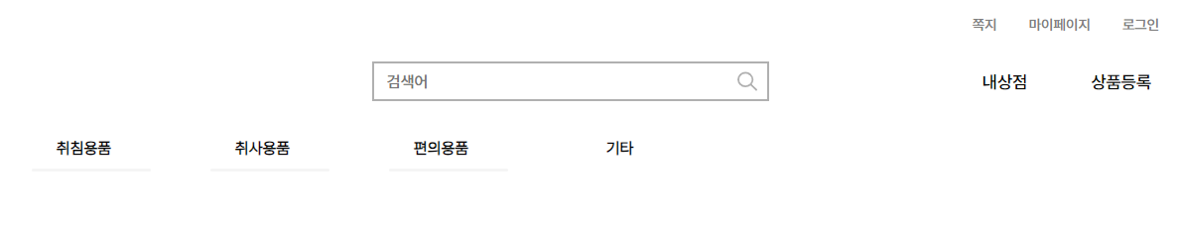

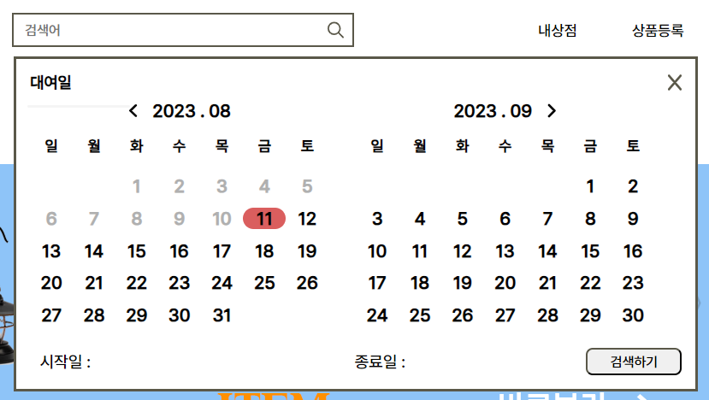
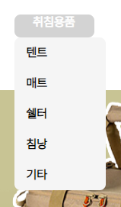
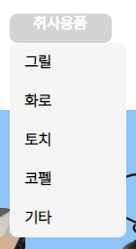
프로젝트 핵심기능
메인페이지
검색기능
대여기간, 카테고리, 제목을 모두 검색할 수 있도록 구현

Slide 12
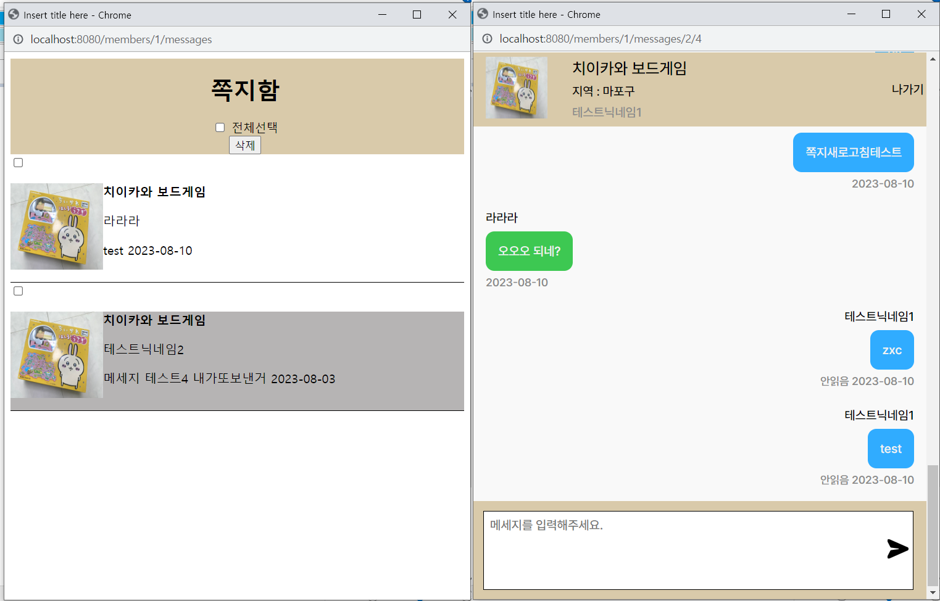
프로젝트 핵심기능
쪽지
실시간 채팅
웹소켓을 사용하지 않고, 순수 JavaScript와 CSS 그리고 AJAX 통신을 기반으로 쪽지시스템 구현

Slide 13
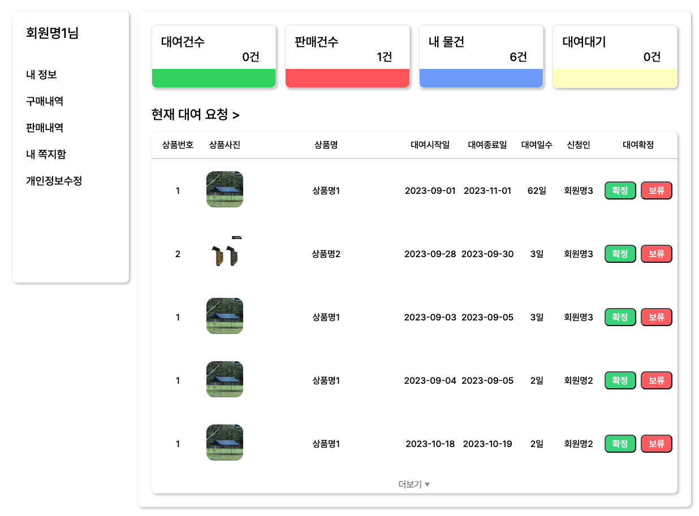
프로젝트 핵심기능
마이페이지 (1/3)
마이페이지
대여요청된 상품들을 직관적으로 확인할 수 있도록 페이지 구현

Slide 14
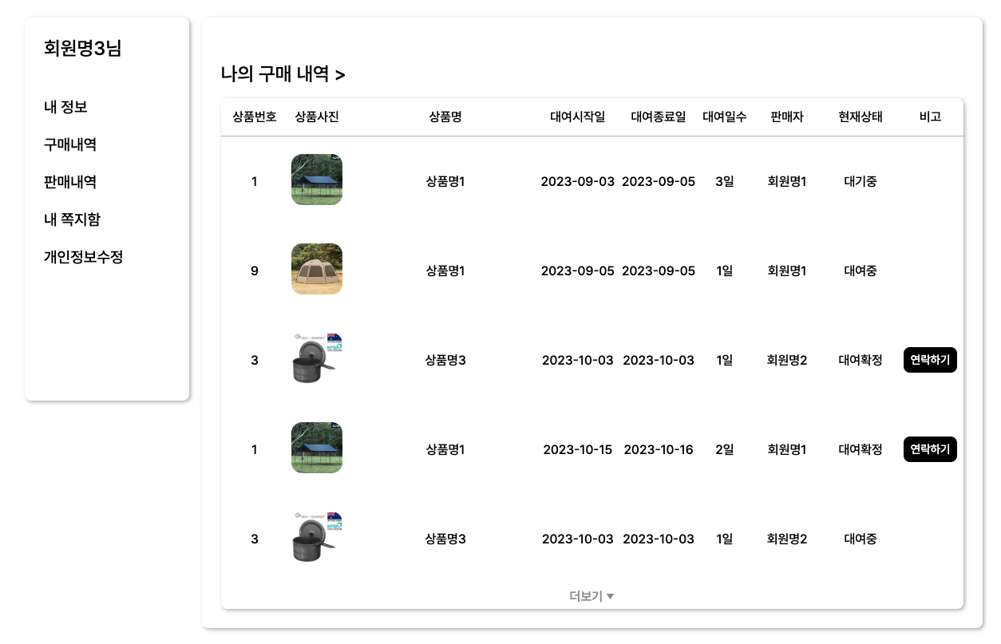
프로젝트 핵심기능
마이페이지 (2/3)
마이페이지
대여한 내역을 확인할 수 있는 페이지

Slide 15
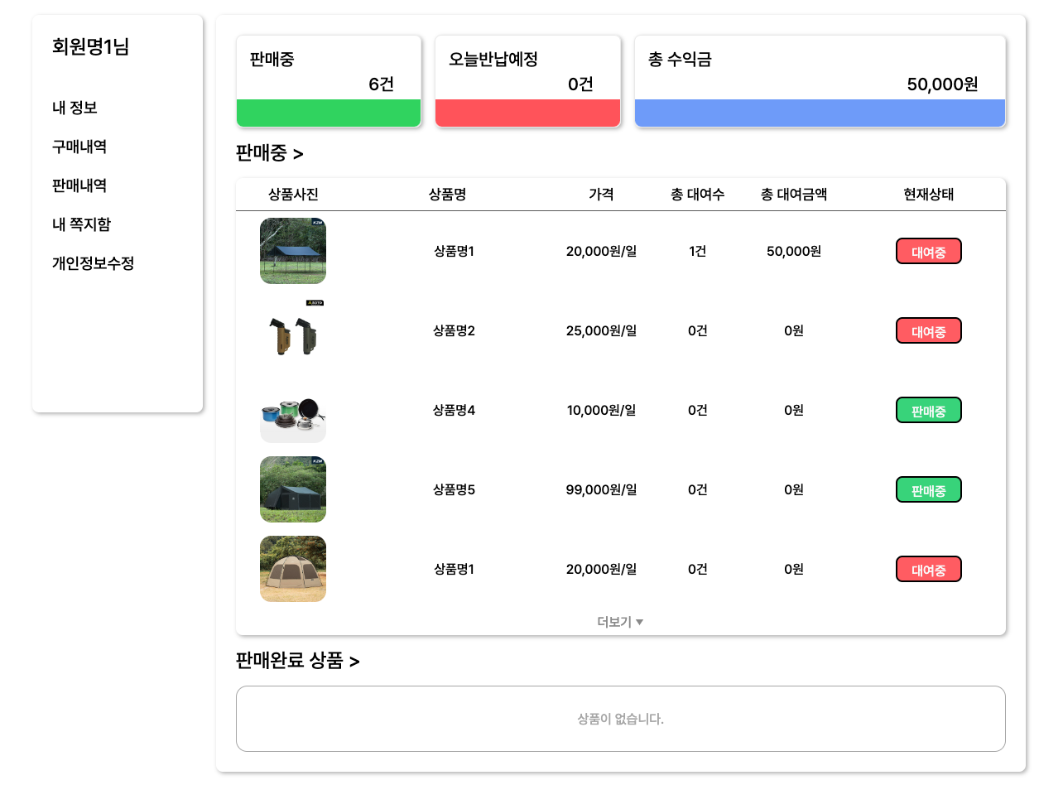
프로젝트 핵심기능
마이페이지 (3/3)
마이페이지
판매중인 상품들과 상품별 총 대여금액을 한번에 확인할 수 있음

Slide 16
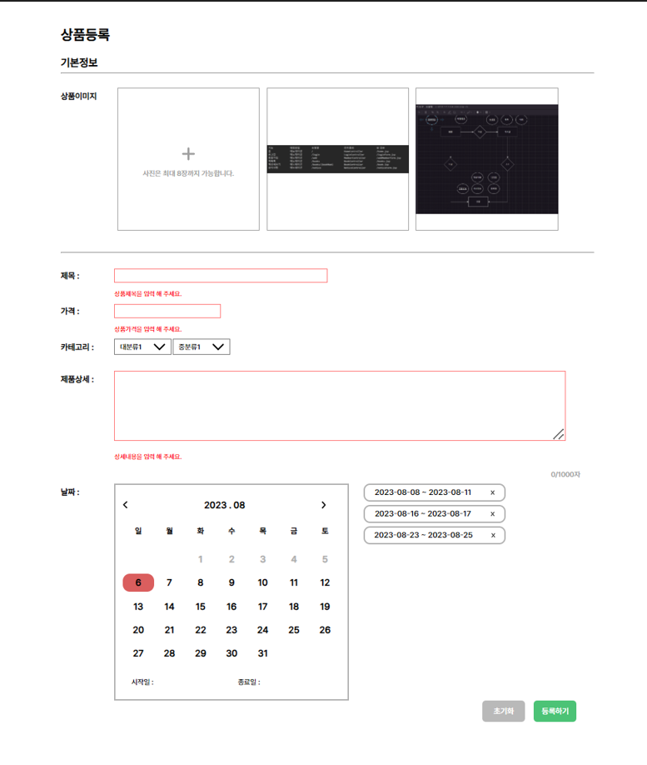
프로젝트 핵심기능
상품등록
INPUT:FILE MULTIPLE
다중 이미지 파일 등록 시 이미지 노출 구현
필수 입력항목 JS 처리
필수 항목에 대한 에러메세지 출력
대여가능일 다중 선택
상품의 대여가능일을 다중 선택할 수 있도록 JS 구현

Slide 17
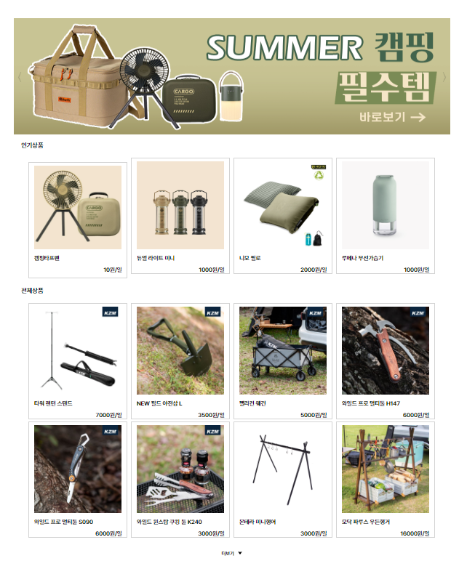
프로젝트 핵심기능
메인화면
배너 노출
다중 배너를 순차적으로 노출 하도록 JS로 구현
인기상품
대여 횟수가 많은 상품 추천 로직 구현
전체상품
최신순으로 상품 추천 로직 구현 및 더보기 클릭 시 AJAX 통신으로 실시간 상품 조회

Slide 18
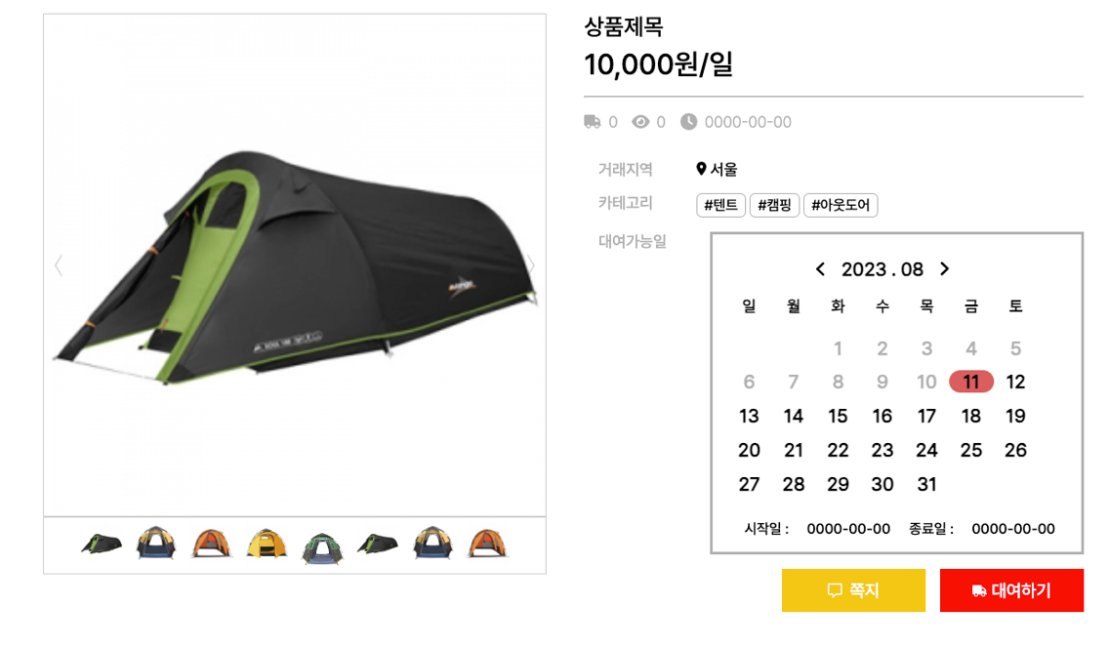
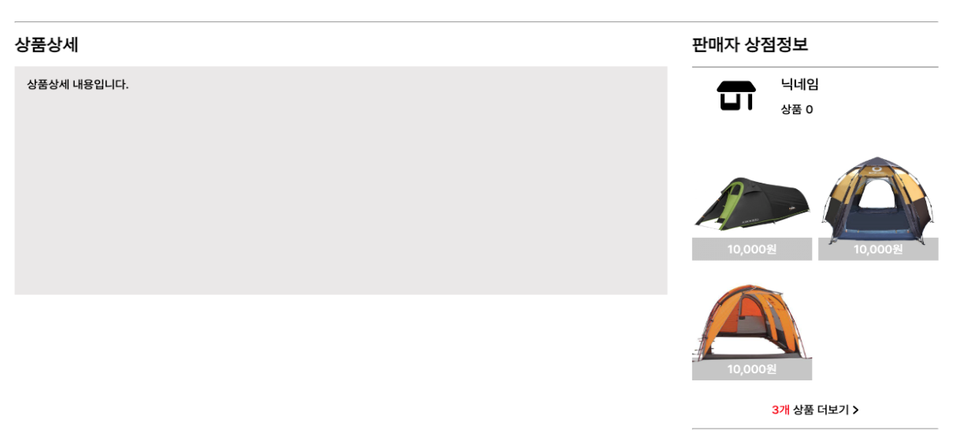
프로젝트 핵심기능
상품상세
대여횟수, 조회수, 상품등록일 확인
거래 가능일 캘린더로 확인
판매자 정보 확인 및 등록된 상품 확인

Slide 19
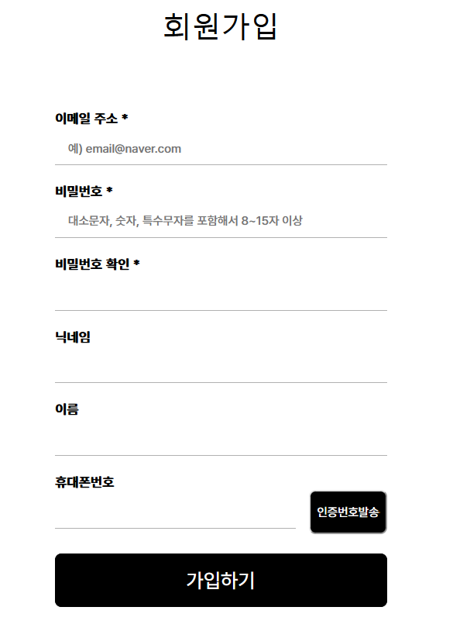

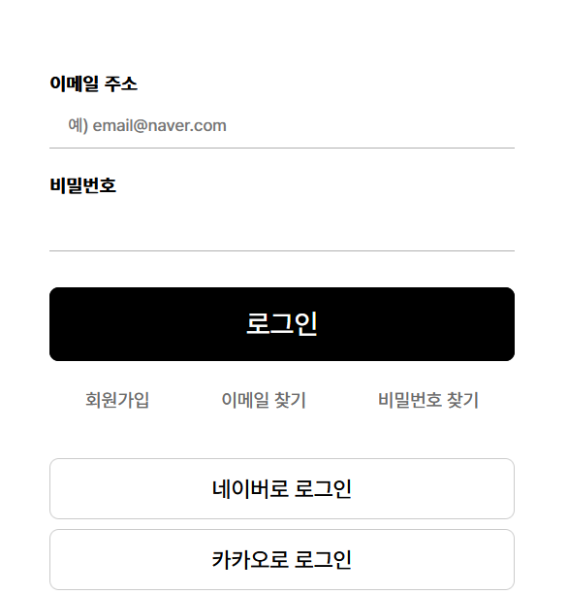
프로젝트 핵심기능
로그인
소셜로그인 기능
회원가입, 이메일찾기, 비밀번호 찾기
회원가입 시 휴대폰 인증

Slide 20
04. 개인 기여도

Slide 21
프로젝트 개인 기여도
개인 기여도 (1/2)
팀장, 전체 프론트 담당, 마이페이지, 메인페이지 담당
85%
전체 HTML, CSS 및 디자인 담당
Header, Footer 담당
프론트
대여 횟수가 많은 상품 추천 로직구현 (인기상품)
AJAX 비동기방식의 상품 노출 구현
100%
회원의 판매, 구매 내역 집계 로직 구현
메인,마이페이지
판매, 구매요청 상품에 대한 현황 및 상태변경

Slide 22
프로젝트 개인 기여도
개인 기여도 (2/2)
팀장, 전체 프론트 담당, 마이페이지, 메인페이지 담당
로그인 인터셉터 구현
25%
캘린더 개발 및 응용 (Header, 상품등록, 상품수정, 상품상세)
공통로직
로그인 인터셉터 구현
40%
상품상세페이지 내 판매자 상점정보 및 최신상품 노출 구현
전체기여도
상품등록페이지 MultipartFile 이미지 구현

Slide 23
05. 프로젝트 성과

